Slide 1
Herzlich Willkommen
Info-Elternabend gymnasiale Oberstufe
Berlin, 09.02.2023

Slide 2
Tagesordnung
Top 1: Vorstellung - Die Oberstufe im Verbund
Top 2: Zugangsvoraussetzungen & Einführungsphase
Top 3: Abitur an der ISS
Top 4: Anmeldung für die gymnasiale Oberstufe
Top 5: Raum für Ihre Fragen

Slide 3
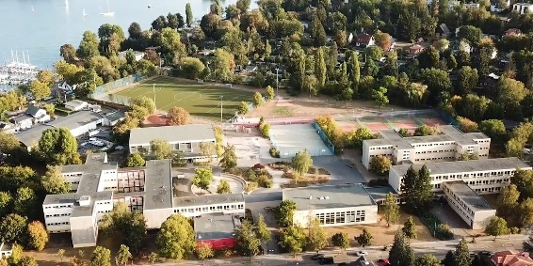
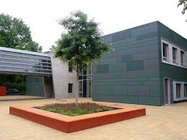
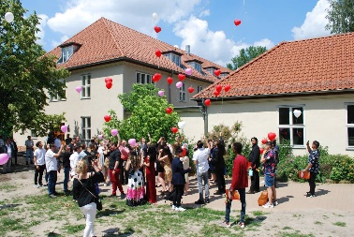
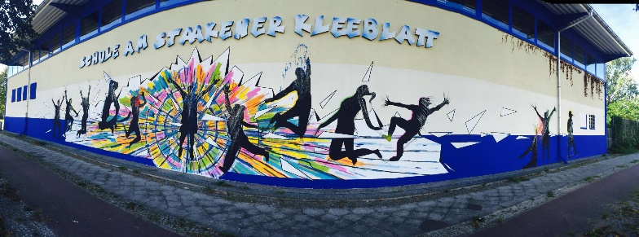
Die Oberstufe im Verbund
Start der Einführungsphase am Standort „Schule an der Haveldüne“ im Schuljahr 2023/24
Erste Abiturprüfungen 2022
Kursjahrgang 13 mit
36 Schülerinnen und Schülern
Im Kursjahrgang 12 mit
38 Schülerinnen und Schülern
SJ2023/24 zwei 11. Klassen
mit etwa 60 Schülerinnen und Schülern
Lehrende aus allen Verbundschulen
unterrichten in der gymnasialen Oberstufe
Methodenwoche zu Beginn des Schuljahres

Slide 4
Übersicht
Abitur in 13 Schuljahren
Abitur an einer Integrierten Sekundarschule (ISS) gliedert sich in:
Einführungsphase 11. Klasse
Qualifikationsphase 12./13. Klasse (Kursphase)
Abitur in 12 Schuljahren
Qualifikationsphase 12./13. Klasse (Kursphase)
Klassenkonferenzbeschluss der Zeugniskonferenz (Antrag nötig)

Slide 5
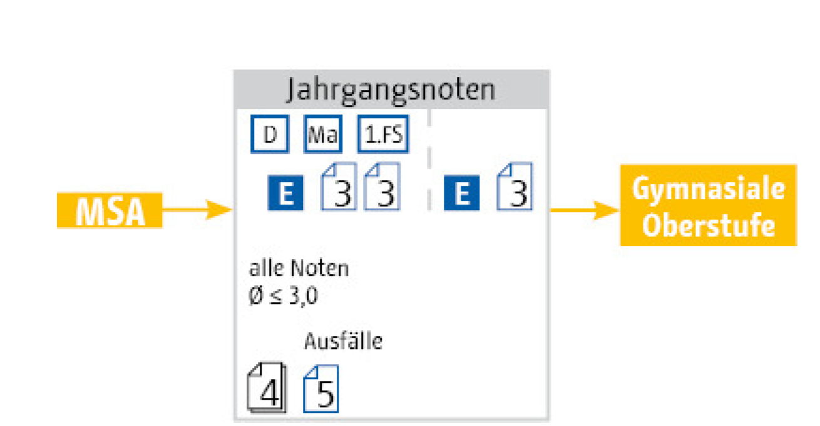
Zugangsvoraussetzungen für die Einführungsphase
2. Zugangsvoraussetzungen (Einführungsphase)
mindestens drei Kurse auf ER-Niveau
davon zwei Kernfächer (Ma, D oder En)
Noten in den eingebrachten ER-Kursen mindestens 3,0
Notendurchschnitt aller Fächer nicht unter 3,0
maximal einen Ausfall mit Note 5 (Ausgleich: Note 3)

Slide 6
Einführungsphase
2. Einführungsphase: Organisatorisches
Zwei Klassen: Zuordnung i.d.R. nach Schule
Unterricht der Grundkurse im Klassenverband
2 Profilkurse: 2 Std. zus. (im Kursverband)
Halbjahresende: Winter- und Sommerferien
Klassenlehrkraft: Bezugslehrkraft (Tutor*in) für Schüler*innen
PerLe (persönliche Lernzeit)

Slide 7
Einführungsphase
2. Einführungsphase (Kursangebot)
Basiskurse (Pflichtkurse) | Wochenstunden
Deutsch | 3
Fremdsprache Englisch | 3
Geschichte / Politikwissenschaften / Geografie | 3
Mathematik | 3
Physik | 2
Chemie | 2
Biologie | 2
Sport | 2
Wahlpflicht
Musik oder Kunst | 2
2. Fremdsprache Französisch oder Spanisch*¹ | 3 bzw. 4*¹
Profilkurs
Profil 1: Englisch, Mathematik, Chemie | 2
Profil 2: Deutsch, Biologie, Politikwissenschaften | 2
Summe: | 29/30*¹
*¹ bei Neubeginn in der 11. Klasse

Slide 8
Einführungsphase
2. Einführungsphase (Übergang in die Qualifikationsphase)
3.1. Zulassungskriterien zum Eintritt in die Q-Phase:
Höchstens ein Fach mit weniger als 4 NP (Note 4⁻) bei zwei Ausfällen kann Ausgleich mit mindestens 1 x 7 NP erfolgen
3.2. Kurswahl am Ende der 11.Klasse
Quelle: AV-Prüfungen – Anlage 6a

Slide 9
Abitur an der Integrierten Sekundarschule
3. Qualifikationsphase: Organisation
2 Schuljahre = 4 Semester (Q1-Q4), Jg. 12 & 13
Halbjahresende vor den Weihnachts- und vor den Winterferien
Ende Q4: Mitte/Ende März
Unterricht im Kursverbund
Tutor*in: Ansprechperson bei Beratungsbedarf
PerLe (persönliche Lernzeit)

Slide 10
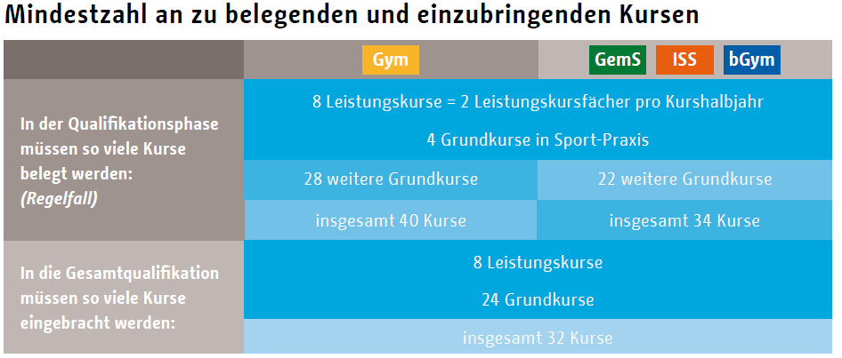
Abitur an der Integrierten Sekundarschule
3. Kurse in der Qualifikationsphase
Quelle: Auf Kurs zum Abitur

Slide 11
Abitur an der Integrierten Sekundarschule
3. Kurse in der Qualifikationsphase 2024/25
Leistungskurse
13
Grundkurse
LK 1 | LK 2 | LK 3 (extern)
Englisch | Englisch | Kunst
Biologie | Chemie | Musik
Deutsch | Mathematik
Politikwissenschaften
Aufgabenfeld I (AF I) | Aufgabenfeld II (AF II) | Aufgabenfeld III (AF III)
Deutsch | Geschichte | Mathematik
Englisch | Geografie | Chemie
Spanisch | Politikwissenschaften | Physik
(Französisch) |  | Biologie
Bildende Kunst
Musik

Slide 12
Abitur an der Integrierten Sekundarschule
3. Bewertung in der Qualifikationsphase
Bewertung in Notenpunkten
Vom 1. – 4. Semester dürfen insgesamt max. 2 LK sowie 4 GK als „Ausfallkurse“, d.h. schlechter als 5 NP (Note 4) eingebracht werden
0 NP bei belegungspflichtigen Kursen → Wiederholung des Jahrgangs / Nichtbestehen des Abiturs
Zulassung zum Abitur:
mindestens 200 Punkte (Q1-Q4)
Punktwertung der Leistungskurse gehen doppelt ein, Grundkurse einfach

Slide 13
Abitur an der Integrierten Sekundarstufe
3. Abiturprüfungen
 | PF LK | 2. PF LK | 3. PF GK | 4. PF GK | 5. Prüfungs-komponente GK
Umwahl | keine Umwahl möglich | --- | Ende 2.Hj | Beginn 4. Khj. | Beginn 3 Khj. Abgabe Thema
Bewertung | AT + 2 Klausuren 1:1 |  | AT + 1 Klausur 2:1 |  | Prüfung
Einbringung (Zahl der Kurse) | 4 | 4 | 4 | 4 | letzter Kurs 4. Semester
Wertung | Zweifach |  | Einfach |  | (Einfach)
Art der Prüfung | Schriftlich (ca 5 Std.) |  | Schriftlich (ca 3 Std) | Mündlich (20 Min) | BLL/Präsen-tation

Slide 14
Abitur an der Integrierten Sekundarschule
3. Das Fachabitur
Mit Abgangszeugnis Q2 + einjähriges Praktikum/ abgeschlossene Berufsausbildung
Kriterien:
Leistungsfächer: 40 Punkte (in zweifacher Wertung), davon 2 mit mind. LK
11 GK: 55 Punkte (davon 7 mind. 5 NP)
Anzurechnende Kurse: De, eine FS, GW, Ma, NaWi

Slide 15
Abitur an der Integrierten Sekundarschule
3. Rücktritte
Ein freiwilliger Rücktritt nach dem 1. Kurshalbjahr kann auf Antrag genehmigt werden.
Ein freiwilliger Rücktritt nach dem 2. oder 3. Kurshalbjahr der Qualifikationsphase ist auf Antrag mit Zustimmung der Jahrgangskonferenz möglich.
Insgesamt sind in Jg. 11-13 2 Rücktritte möglich
Die Abiturprüfung kann einmal wiederholt werden. § 36 VO-GO

Slide 16
Abitur an der Integrierten Sekundarschule
3. Pflichten der Schüler*innen
Informationspflicht: Beachtung aktueller Aushänge/WebUntis und Termine
Entschuldigungen (§ 3 VO-GO) : via Laufzettel unverzüglich unter Angabe von Gründen bei Tutor*in
Versäumnis von Klausuren/LEK‘s (§ 3 VO-GO) : Krankmeldung telefonisch vor Schulbeginn. Innerhalb von drei Tagen durch ein ärztliches Attest. Eine Nachklausur wird sonst nicht genehmigt.
Unentschuldigtes Fehlen (§15 (3) VO-GO) : Werden Leistungen aus von den Schüler*innen selbst zu vertretenden Gründen nicht erbracht, sind sie mit der Note 6 zu bewerten.
Wir bitten um: Verantwortungsvollen Umgang mit erweiterten Rechten und Vorbildfunktion für unsere Mittelstufenschüler*innen

Slide 17
Anmeldung für die Oberstufe
4. Anmeldung
Anmeldung für die gymnasiale Oberstufe
Welche Unterlagen sind einzureichen?
Bewerbungsanschreiben
Lebenslauf
die letzten beiden Zeugnisse (incl. Arbeits- & Sozialverhalten)
Anmeldebogen
Anmeldung erfolgt über das Sekretariat oder das Oberstufensekretariat (Schule an der Haveldüne)

Slide 18
Anmeldung für die Oberstufe
4. Anmeldung- Anmeldeformular
Wahl des Profilkurses (zukünftiger Leistungskurs 1)

Slide 19
Anmeldung für die Oberstufe
4. Anmeldung – Zulassung
Anmeldung ist keine verbindliche Zusage
Zusage erfolgt erst mit der erworbener Berechtigung zum Übergang in die gymnasiale Oberstufe
Das Abschlusszeugnis (Original) muss am 11.&12. Juli 2023 in der Zeit zwischen 13.30 und 14.00 Uhr persönlich im Ober-stufensekretariat vorgelegt werden.

Slide 20
Ihre Fragen
Welche Fragen haben Sie zur Oberstufe?
Bei Fragen bitte die Meldefunktion nutzen

Slide 21
Vielen Dank für Ihre Aufmerksamkeit.
Ihr Ansprechpartner für alle Fragen die gymnasiale Oberstufe betreffend:
Oberstufenkoordination: Herr Amberger
Bürozeiten: Mi, Fr: 8:00 Uhr – 12:00
und nach Vereinbarung
E-Mail: Oberstufenkoordination@havelduene.berlin
Telefon: 030 – 36 50 97 52
Weitere Informationen finden Sie auf der Seite der Senatsverwaltung für Bildung, Jugend und
Familie. Wir empfehlen Ihnen die Broschüre „Auf Kurs zum Abitur“.
https://www.berlin.de/sen/bildung/schule/pruefungen-und-abschluesse/abitur/

